Slide 1

司徒俊鸿、谢淑玮、邓颖欣、韦靖宏
Manda-汉语口语学习app
汇报人：司徒俊鸿

Slide 2
目录
点击添加文本
APP展示
用户体验
点击添加文本
后续展望
点击添加文本
小组分工
点击添加文本

Slide 3

Part 1
点击添加文本
点击添加文本
APP展示
点击添加文本
点击添加文本

Slide 4
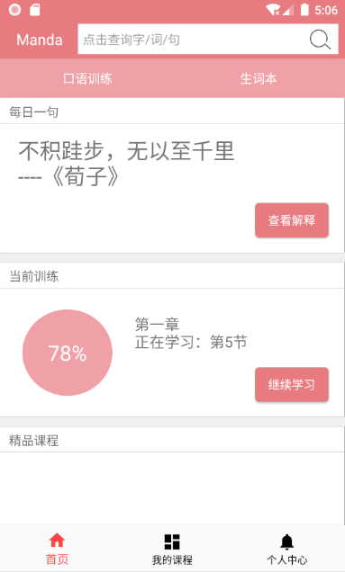

点击添加文本
UI设计比较简洁
UI配色比较清新
01
03
应用操作逻辑
非常直观，容易上手
点击添加文本
整个应用的功能
比较完善，应用
的操作比较流畅
02
04
操作简单，方便
评分的比较准确，直观
点击添加文本
点击添加文本

Slide 5

Part 2
点击添加文本
点击添加文本
用户体验&兼容测试
点击添加文本
点击添加文本

Slide 6
节选部分用户评价
黄**：
优点：应用整体设计比较统一，有特点，
其中包含的功能都比较符合学习语言的用途
缺点：动画略显生硬，有些界面不够精致
解决方案：后续会继续完善UI界面的设计
王**
优点：设计比较好，颜色很特别，有眼前一亮的感觉
缺点：感觉功能可以再丰富些，
然后既然是给外国人用应该有英文的界面比较好
解决方案：已经设计了多语言的资源，但部分未
翻译好故没有直接采用，应用本身设计的附加功能很丰富，
但工期较赶未能完成边缘功能，后期会继续补全
吴**
优点：口语评分做得挺好的，每日一句也对学习汉语有所帮助
缺点：看应用其他功能的范围有点广，可以考虑去掉一些无关功能
解决：应用还有其他课题用途，故暂时不打算精简
功能，会将暂时缺失的功能继续完善

Slide 7
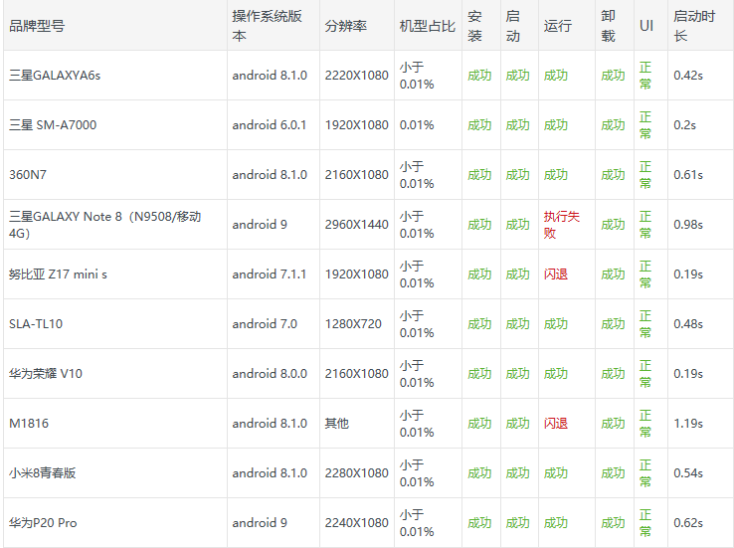
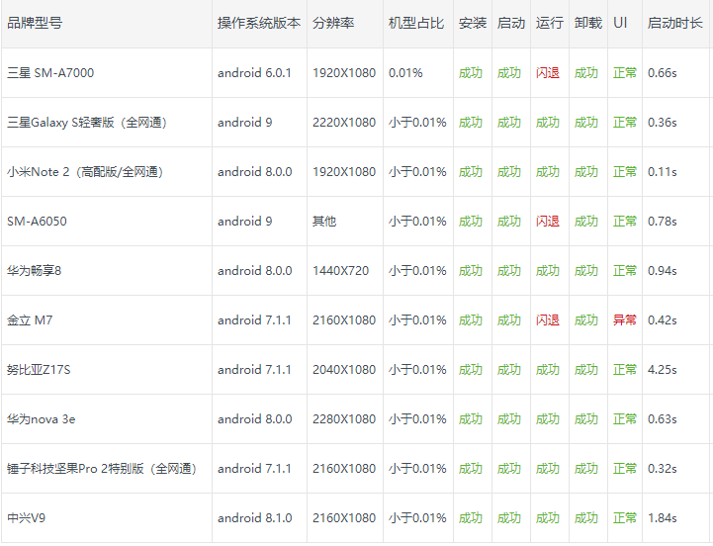
兼容性测试
数据来自百度MTC测试平台

Slide 8
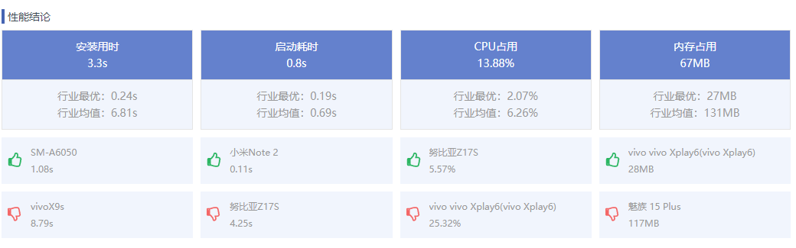
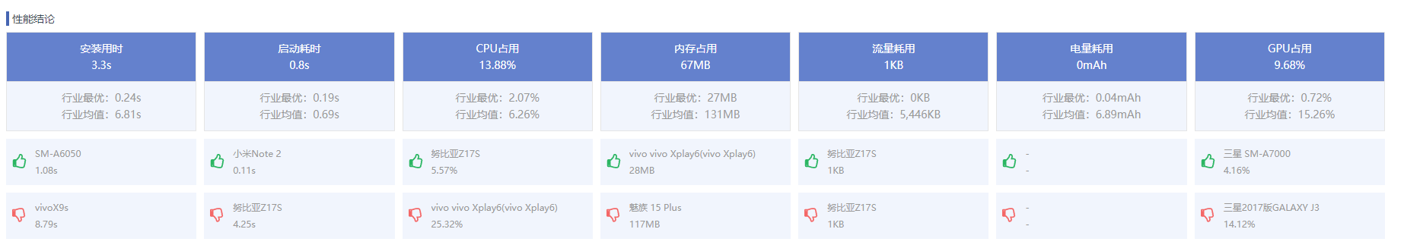
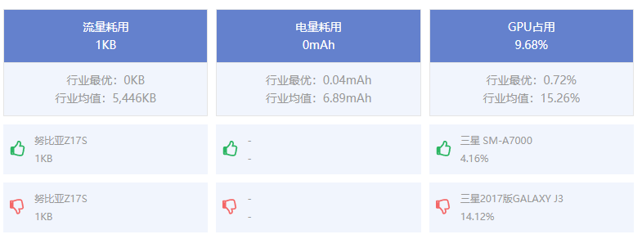
性能测试

Slide 9


Part 3
点击添加文本
点击添加文本
后续展望
点击添加文本
点击添加文本

Slide 10



点击添加文本
继续完善应用的相关功能，使得应用更加实用
点击添加文本
继续优化评分算法，使其能够具有更好的现实意义
点击添加文本
继续进行程序测试，增强程序可靠性
点击添加文本

Slide 11



Part 4
点击添加文本
点击添加文本
小组分工
点击添加文本
点击添加文本

Slide 12

点击添加文本
司徒俊鸿：UI设计，翻译功能及每日一句功能
点击添加文本
谢淑玮：口语识别，用户系统以及APP整体框架
邓颖欣：程序中的音频处理以及计算
和协同负责其在移动应用的实现
点击添加文本
韦靖宏：程序中的评分算法
以及协同处理评分算法在移动应用的实现
点击添加文本

Slide 13


点击添加文本
汇报结束
点击添加文本
点击添加文本
谢谢大家聆听
点击添加文本

